Slide 1

2017年T5晋级述职
述职人：黄文存
部门：LBG
日期：2017-11-2
www.58.com

Slide 2

目录
01
02
03
04
工作内容
典型项目
个人贡献
未来规划

Slide 3
01
工作内容
PART

Slide 4
工作内容
2016.9-2017.12 ：主站及便民服务
主要项目: 主站相关需求
春节活动-疯狂射鸡
便民SEO优化
2017.5-2017.11：发布业务
主要项目：发布vip组件化
应用配置平台
Node服务监控
2017.1-2017.4：主站招商加盟
主要项目：PC招商加盟详情页改版
招商加盟对比项目
招商加盟海报项目

Slide 5
重点项目-Node监控
02
PART

Slide 6
需求背景
企业级的Node服务在生产环境中，需要一套监控及预警系统保驾护航。
公司提供有Monitor，Wmonitor监控系统，但是没有针对Node服务的完善的监控体系。

Slide 7
Node监控
公司监控系统
Monitor
Wmonitor
监控的维度
1.系统硬件：CPU使用率,内存使用率,硬盘空间,网络IO
2.Node进程：Node服务进程的cpu使用率,内存使用率
3.API响应时间：API接口的响应时间,及超时日志打印

Slide 8
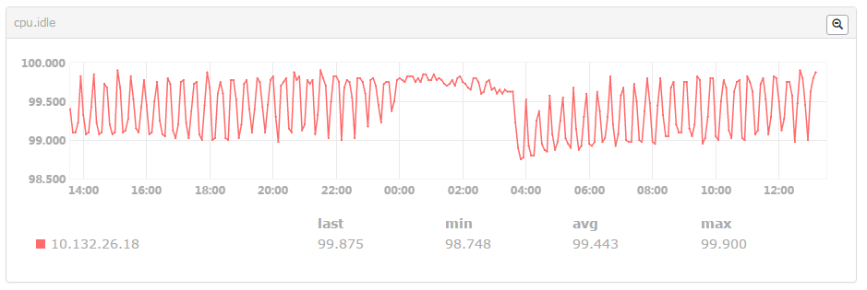
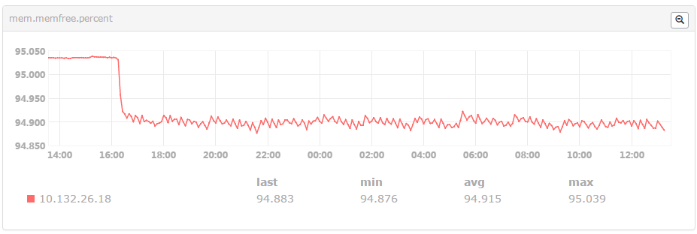
系统硬件监控效果

Slide 9

Node进程监控
实现原理
使用方法
# set npm registry npm注册到58私有npm上
$ npm config set registry http://npm.58corp.com
#安装
npm install pm2-ant
#切换到包文件所在目录，打开，pm2-ant.ini文件，修改配置
node=10.252.70.118 当前监控服务器的ip
refresh=30000 数据上报时间间隔 单位：毫秒
target = falcon[http://127.0.0.1:5258/v1/push] 设置数据上报接口
#运行
pm2 start pm2-ant.js

Slide 10
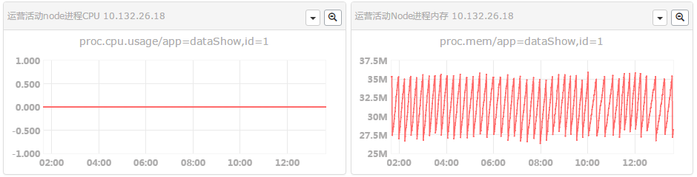
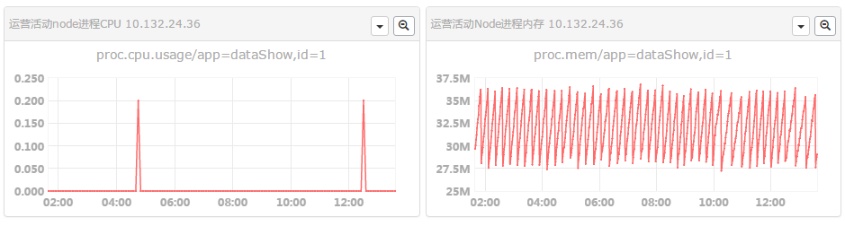
监控结果

Slide 11
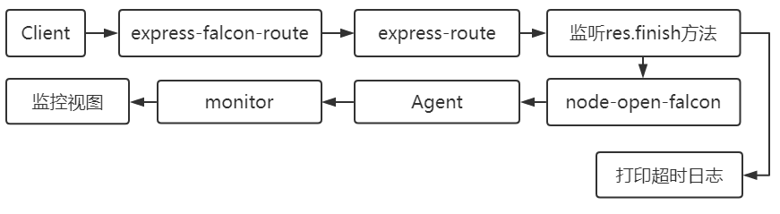
Node监控-API响应时间
实现原理
使用方法
//使用方法
app.use(expressFalconRoute({
falconUrl:'http://127.0.0.1:5258/v1/push', //monitor监控自定义传输
appName:'test',//应用名称，默认test
recordTimeout:2000, // 超时日志阀值单位:毫秒
recordLog: path.join(__dirname, '/tmp/timeout-testcase.log') // 超时日志详情文件位置
}));

Slide 12
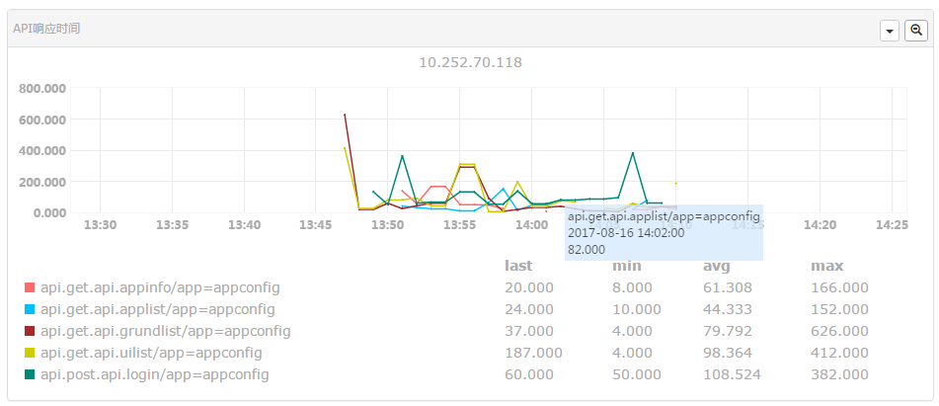
监控结果

Slide 13
重点项目-应用配置平台
02
PART

Slide 14
需求背景
后台管理系统开发需求量大，前端开发资源紧张，急需提升效率。
不同的管理系统使用的技术栈，代码风格差异较大，维护成功高。
后台管理系统使用组件重复性高，且对UI风格个性化要求较低。

Slide 15
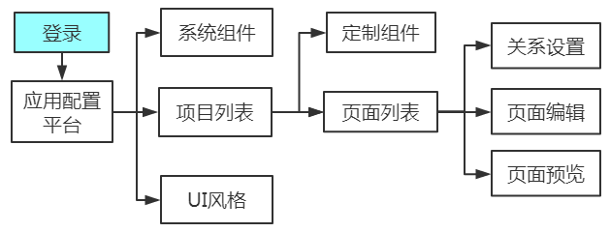
功能模块

Slide 16
遇到的问题
如何通过简单的组件来配置出复杂的页面
组件关系如何实现可描述，可配置化
页面编辑状态与页面实际预览效果如何保持一致
客户端加载机制
数据的提交与回填

Slide 17
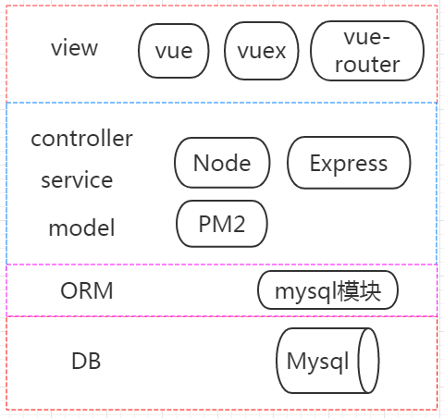
平台介绍-技术选型

Slide 18
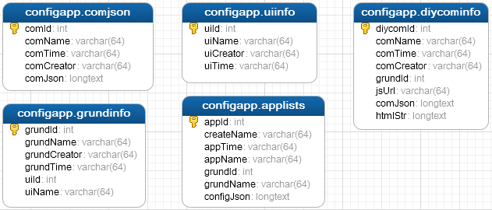
数据库设计

Slide 19
组件类型
布局组件
frame layout flowLayout
容器组件
container form tab panel pop
基础组件
header menu crumb textfile textarea radio-group
combo btn selectInput datetime table
定制组件
满足特殊业务需求的定制组件。

Slide 20
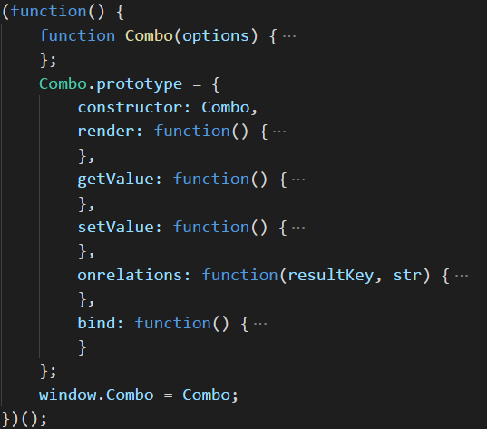
组件结构

Slide 21
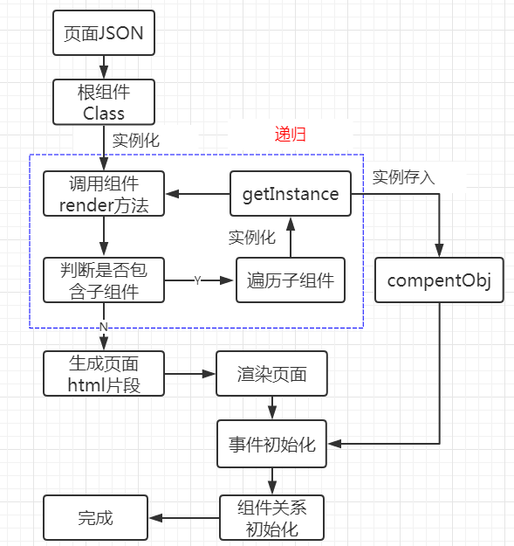
页面渲染

Slide 22
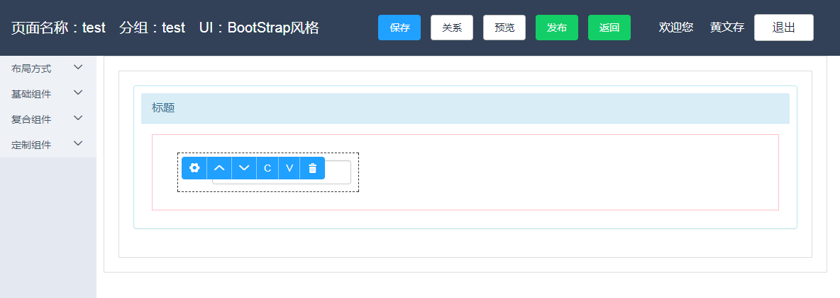
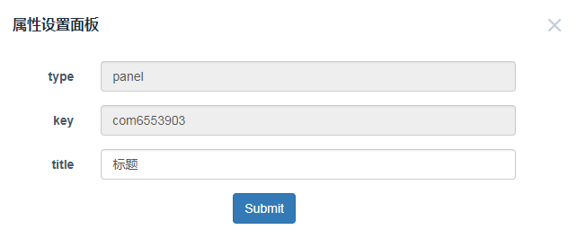
页面编辑器

Slide 23
页面配置JSON
{ 'type':'pageContainer',//组件类型 'key':'com1',//组件唯一标识key 'children':[{//包含的子组件 'type':'container', 'key':'com232425', 'children':[] }], 'jsUrl':['http://configapp.58corp.com/custom.js'],
//页面需要的外链js ‘comMap’:{ 'container':'Container' } }

Slide 24
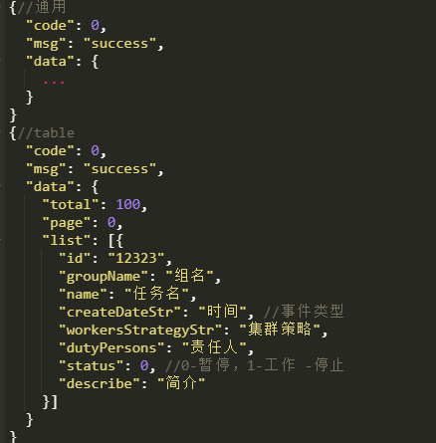
接口数据格式

Slide 25
数据提交与回填-from组件
数据提交
subUrl 数据提交的url
subType 类型 get/post
submit() 扫描from容器内所有组件的subKey,调用组件的getValue方法获取值。
数据回填
from:
initUrl 数据回填的url
initType 类型 get/post
initValue() 扫描from容器内所有组件的initKey,在data中获取回填值，调用组件的setValue方法进行回填。

Slide 26
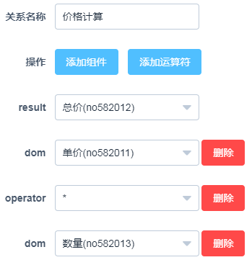
组件关系处理
通过关系配置页面设置组件之间运算关系
通过属性面板设置组件之间的联动(例:按钮与弹窗关联)

Slide 27
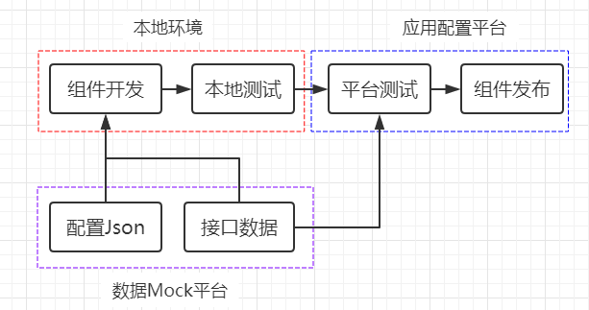
组件开发流程

Slide 28
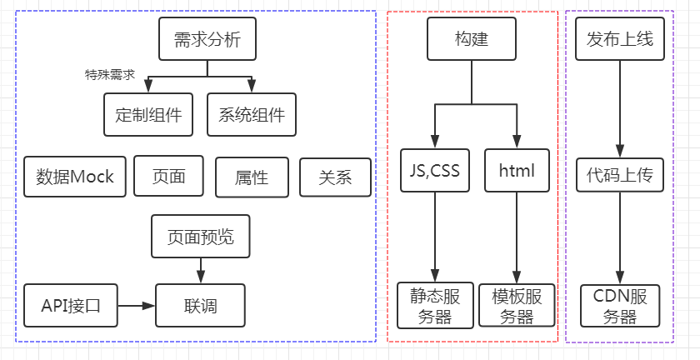
页面开发流程
开发
测试
上线

Slide 29
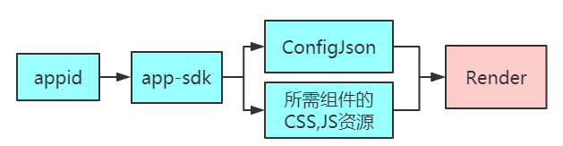
客户端使用
app-sdk工作原理
使用方法：在页面中引入以下代码
!function(t, e, w) { w._app_id =60;//页面的appid var a = t.createElement(e); a.async = !0,a.src =‘http://easyapp.58corp.com/apidoc/view/app-sdk.min.js'; var c = t.getElementsByTagName(e)[0]; c.parentNode.insertBefore(a, c) }(document, 'script', window);

Slide 30
项目结果
组件的复用性显著提高,一次开发,永久使用。
通过交互友好的页面编辑器快速组装页面,无需开发页面。
通过属性设置，组件关系设置,实现业务逻辑可视化处理。
通过定制组件满足业务特殊需求，使平台最大限度满足业务需求。
项目开发-测试-上线一站式服务,简洁高效。

Slide 31
平台使用情况
投入使用2个月以来,系统组件数量达38个，基本能满足绝大部分后台系统的需求，已有4个业务项目接入，其页面开发时间显著降低，人力成本降幅达75%。
项目 | 接入进展
放心服务管理后台 | 部分接入
微信运控系统 | 已接入
商家管理后台 | 部分接入
分布式调度系统 | 已接入

Slide 32
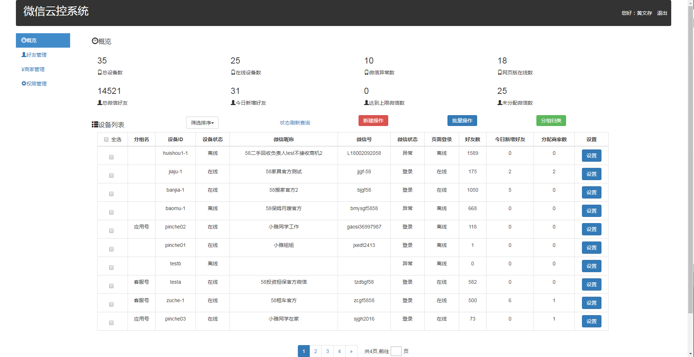
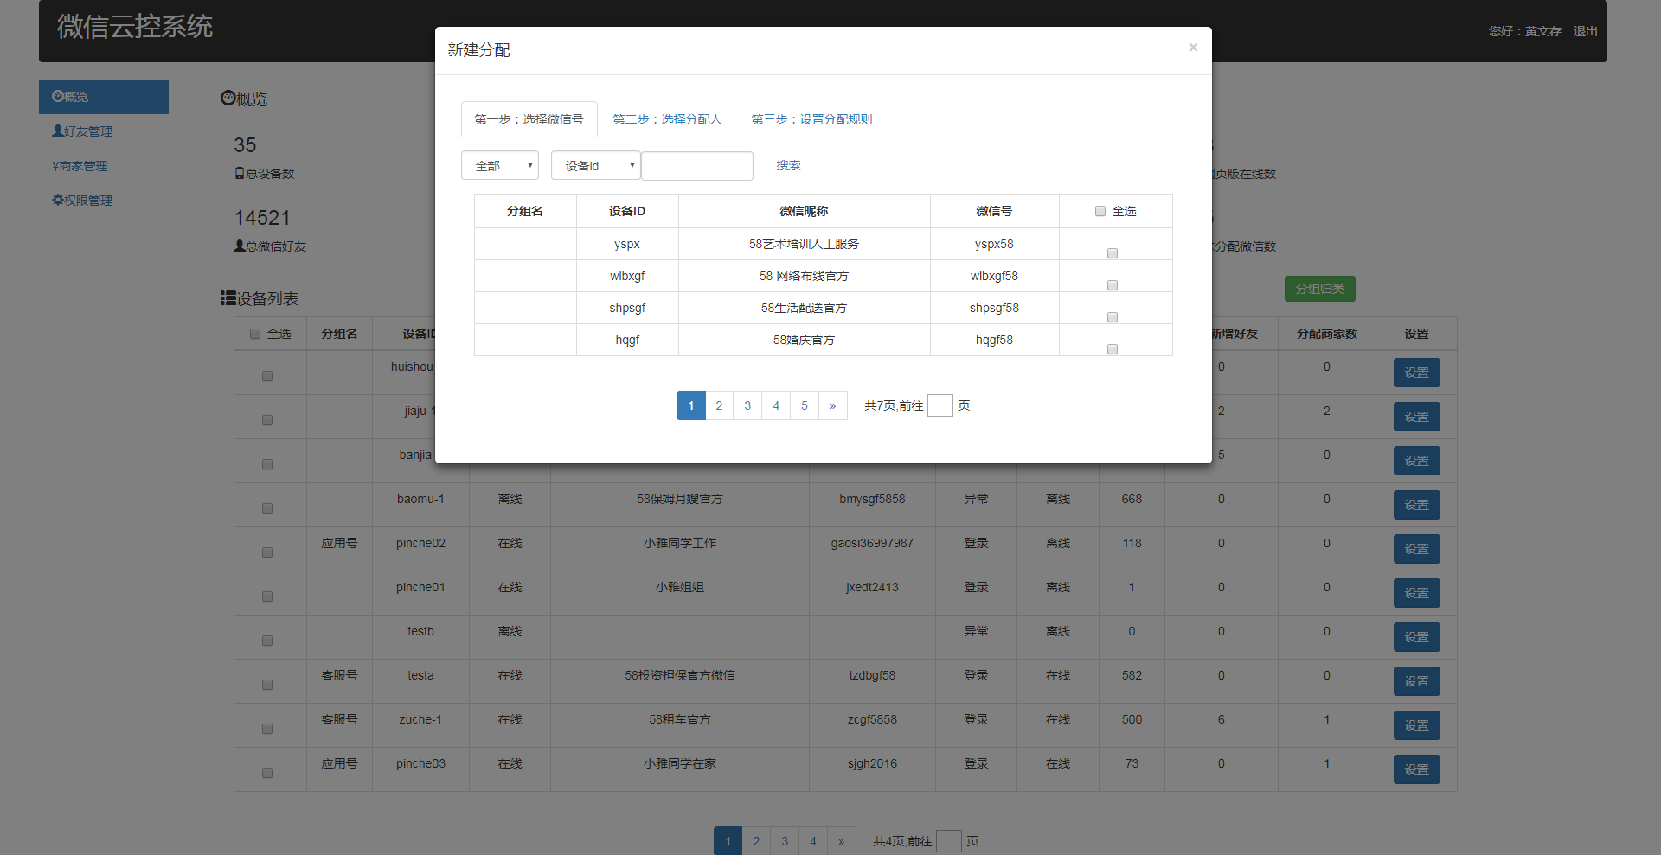
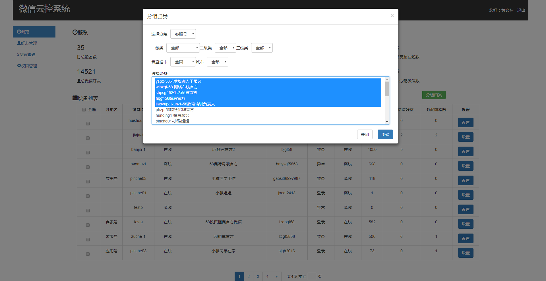
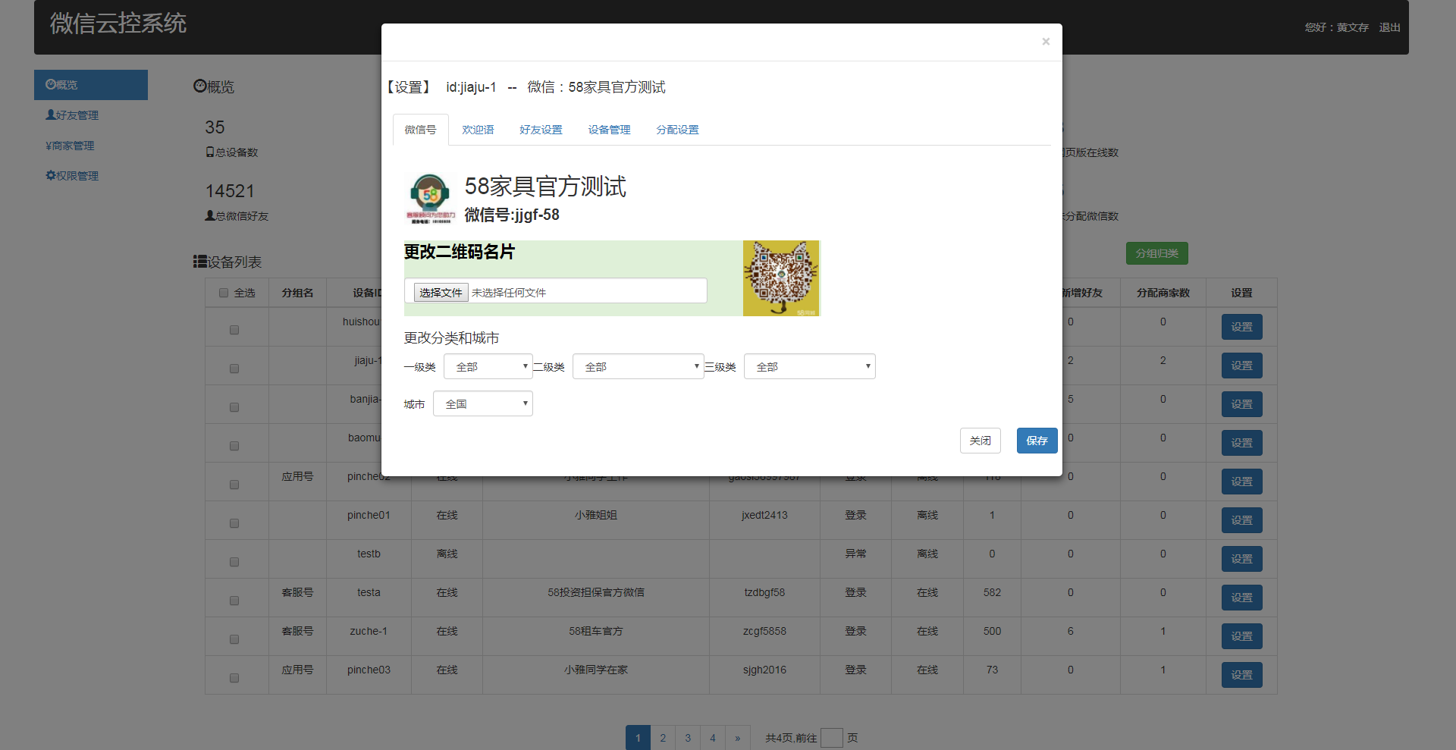
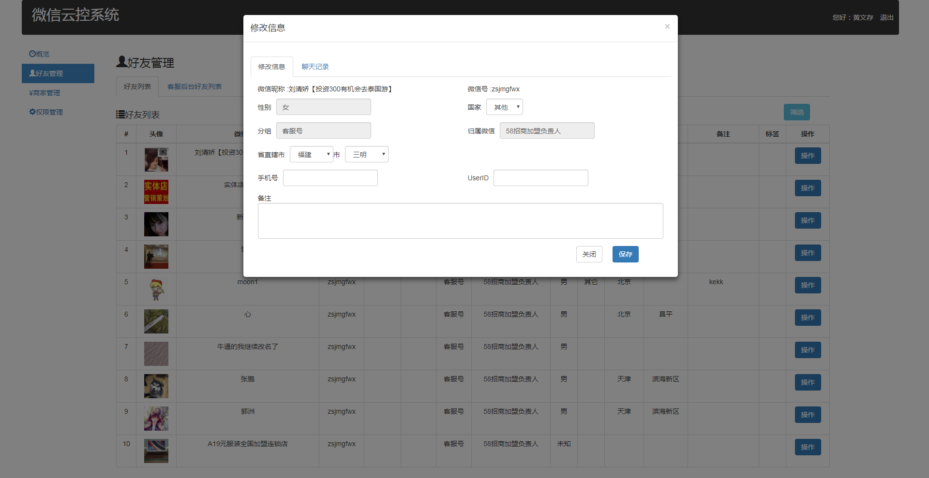
线上项目展示

Slide 33
不足与后续计划
目前数据Mock服务为单独服务,计划将数据mock服务整合到来配置平台中,使其与项目紧密结合。
页面编辑器体验优化,根据实际的使用反馈持续优化。
权限系统不够完善，多人开发团队项目时的权限设置将在后续进行完善。

Slide 34
03
个人贡献
PART

Slide 35
个人贡献
封装公司统一登录平台SSO的SDK，并输出详细的接入文档。
搭建数据mock平台，方便大家进行数据Mock。
公司监控系统接入方法及报警设置的相关分享。

Slide 36
04
未来规划
PART

Slide 37
未来规划
深入了解Node工作原理，为后续可能需要的性能优化做准备。
了解前端工程化，前后端分离可行方案，提高前端工作效率。
持续输出公用组件、工具，为团队做贡献。

Slide 38



